Slide 1
Sistema CapaciExpress
Integrantes:
Jessica Sarai González Bautista.
Karina Carmona Vargas.
Roger Santoyo Chulim.
Antonia Cetzal Patrón.

Slide 2

¿En qué consiste?
Como su nombre lo dice, crearemos un programa para una empresa enfocada en sus nuevos trabajadores.
Este Sistema ayudará a los trabajadores a ser más autodidactas, capacitándolos y orientándolos sobre las posibles dudas que puedan tener, además ayudará a evaluar lo aprendido mediante un mini quiz que este realizará.
Adicionando una parte de administrador donde se podrá agregar, eliminar o checar los datos de un trabajador.

Slide 3
FUNCIÓN
La empresa dará una matricula y una contraseña a cada nuevo trabajador, el cual será indispensable al momento de ingresar al Sistema.
Si eres el adminstrador, el Sistema te dará 3 opciones, agregar, eliminar o verificar el avance de sus empleados.
Si eres trabajador, el Sistema despliega 2 opciones, capacitación o quiz. Donde cada trabajador decide que hacer sabiendo que tiene 2 oportinidades por quiz en un plazo de 24 hrs, para que el jefe, administrador, pueda ver si esta capacitado y fue responsable con cada uno de los puntos del documento.

Slide 4

BENEFICIOS
Evitamos la pérdida de tiempo .
El personal será responsable y autómata.
El personal no sentirá presión.

Slide 5
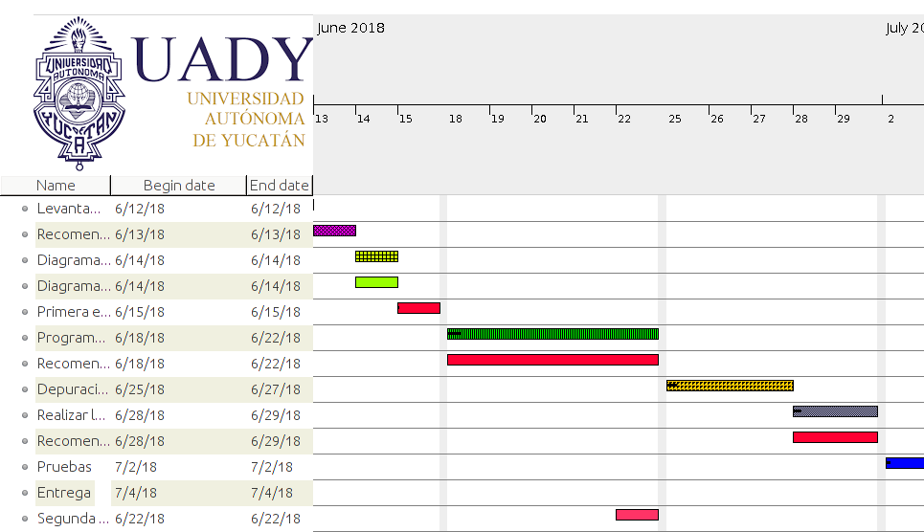
Bitácora de actividades.
Bitácora de actividades
fecha | Actividad realizada | lugar | participaron
Viernes 9 de febrero de 2018 | Aprobación del proyecto a desarrollar por el maestro | Cubículo del profesor | Todos los integrantes
Miércoles 14 de febrero de 2018 | Definición de los requerimientos funcionales y no funcionales | Biblioteca del campus | Todos los integrantes
Lunes 19 de febrero de 2018 | Diagrama de casos de usos y escenarios de uso | En línea | Todos los integrantes
Viernes 23 de febrero de 2018 | Primera entrega del proyecto | Salón de clases | Todos los integrantes
Lunes 9 de abril de 2018 | Diseño de clases | Biblioteca CCEI UADY | Todos los integrantes
Viernes 13 de Abril del 2018 | Actualización del documento escenarios de caso de uso | Cafeteria FMAT | Todos los integrantes
Sábado 14 de Abril del 2018 | Documento de flujos alternos | Casa de Jessica | Jessica
Lunes 16 de Abril del 2018 | Actualización del documento de requerimientos funcionales y no funcionales | Casa de Karina | Karina

Slide 6
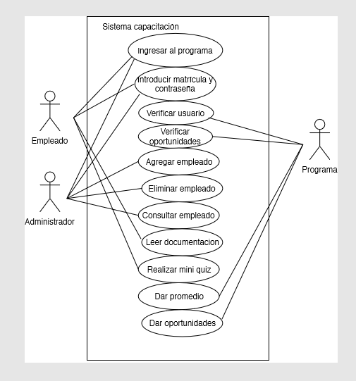
Diagrama de casos de uso

Slide 7
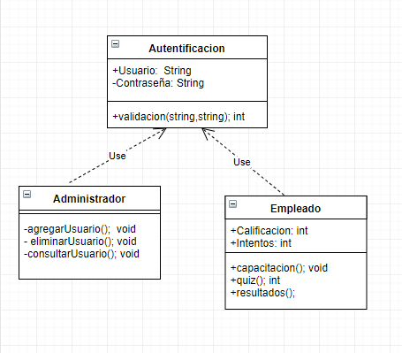
Diagrama de clases

Slide 8
A continuación se agrega el enlace donde están nuestro repositorio:
https://github.com/JessicaSarai98/CapaciExpress.git

